Slide 1
Он баснями себя прославил…
250 лет со дня рождения И. А. Крылова

Slide 2
«Ни один из поэтов не умел сделать свою мысль
такой ощутительной и выражаться
так доступно всем, как Крылов.
Поэт и мудрец слились в нем воедино…»
Н. В. Гоголь

Slide 3
Биография
Иван Андреевич Крылов родился 13 февраля 1769 года в Москве в семье бедного армейского офицера.
В 1774 году отец Крылова вышел в отставку и поселился в Твери, где занял должность председателя губернского магистрата. Умер в капитанском звании в бедности, оставив вдову с двумя малолетними детьми.

Slide 4
У Ивана Крылова не было возможности получать хорошее образование. Отец научил его читать и оставил в наследство сыну книги. Все свое образование Крылов получил в основном только за счет того, что очень много читал.

Slide 5
Когда мальчику исполнилось четырнадцать лет, семья переехала в Петербург. И. А. Крылов устраивается на работу в канцелярию Казенной палаты, но служебные дела его не интересуют. Большую часть времени он проводит в занятиях литературой и посещении театров.

Slide 6
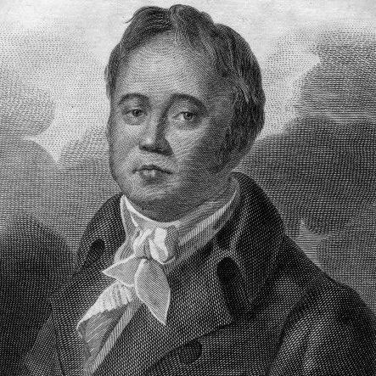
К концу 1780-х годов И. А. Крылов написал около десяти пьес (трагедий, комедий, комических опер) попробовал себя в журналистике, издавал журналы («Почта духов», «Зритель»).

Slide 7
С 1794 по 1801 год Крылов не занимается литературной деятельностью.
В 1807 году пьесы И. А. Крылова с успехом идут на сцене. Несмотря на столь долгожданный успех, Крылов все больше «уходит» от театра и увлекается сочинением и переводом басен.

Slide 8
В 1809 году выходит книжка «Басни Ивана Крылова». Через два года появляются «Новые басни Ивана Крылова». В 1815 году выходит трехтомник, на следующий год – продолжение в 2-х книгах, в 1819 – шестая часть, а к 1830 году «собирается» восьмитомное собрание басен Крылова.

Slide 9
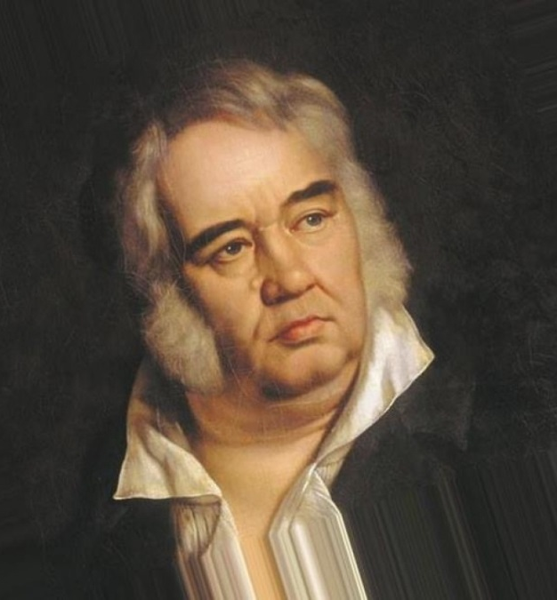
Н. В. Гоголь называл его басни : «Книгой мудрости самого народа».
Басни Крылова, по словам В. Белинского, «сокровищница русского практического смысла, русского остроумия и юмора, русского разговорного языка…»

Slide 10
По басням Ивана Крылова учатся грамоте и представители высших сословий, и дети из простых семей, народный слог писателя был понятен каждому.
Тиражи произведений Ивана Андреевича многократно превышают тиражи сочинений современных ему поэтов.

Slide 11
В декабре 1811 года писатель был избран членом Российской Академии, в январе 1823 года за литературные достижения получил от нее золотую медаль, а в 1841 году был утвержден ординарным академиком отделения русского языка и словесности.

Slide 12
В 1812 году в Петербурге открыли Императорскую публичную библиотеку, где писатель прослужил библиотекарем почти 30 лет.
В 1841 году Крылов вышел в отставку и поселился в квартире на Васильевском острове.

Slide 13
Несмотря на жгучую сатиру его басен, Крылов оказался едва ли не самым любимым автором своего времени. Ему удалось избежать опалы сразу при трех самодержцах, в эпоху правления которых он жил, и отпраздновать 50-летие писательской деятельности.

Slide 14
Умер Иван Андреевич 21 ноября 1844 года, в день похорон друзья и знакомые получили по экземпляру изданных им басен. На траурно-черной обложке было написано: «Приношение на память об Иване Андреевиче, по его желанию».

Slide 15
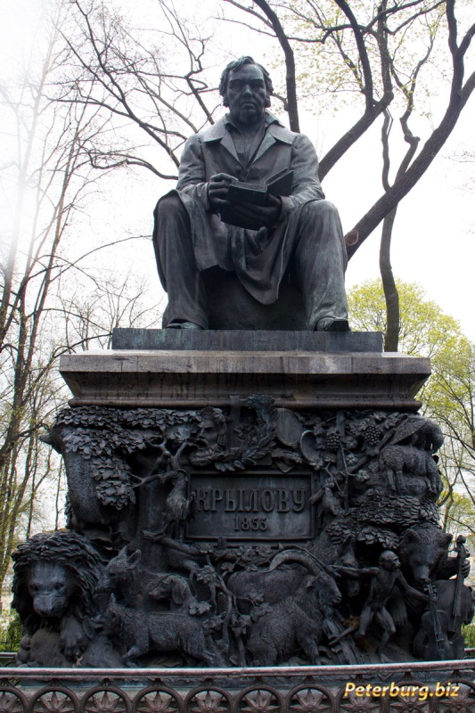
И. А. Крылов стал первым писателем, которому в России поставили памятник по подписке.
В 1855 памятник работы П. К. Клодта «Дедушке Крылову» был поставлен в Летнем саду в Петербурге

Slide 16
Крылов И. А. стал одним из первых русских писателей, получивших мировую известность. Его басни еще при жизни писателя были переведены на основные европейские языки.

Slide 17
Книги о И. А. Крылове
Адрианова М. Е. Басни Крылова в начальной школе / М. Е. Адрианова. – Москва : Изд-во Академии педагог. наук РСФСР, 1949. – 119 с. – (Педагогические чтения).

Slide 18
Архипов В. А. И. А. Крылов : поэзия народной мудрости / В. А. Архипов. – Москва : Московский рабочий, 1974. – 288 с. ; портр.

Slide 19
Бабинцев С. М. И. А. Крылов : очерк его издательской и библиотечной деятельности / С. М. Бабинцев. – Москва : Изд-во Всесоюзной книжной палаты, 1955. – 91 с. с факс., 1 л. портр. – (Деятели книги / Министерство культуры СССР, Главиздат).

Slide 20
Бабинцев С. М. И. А. Крылов : указатель его произведений и литературы о нем : к 100-летию со дня смерти, 1944-1944 / С. М. Бабинцев ; под ред. проф. В. М. Эйхенбаума и Ю. А. Меженко. – Ленинград ; Москва : Искусство, 1945. – 101 с., 5 л. ил. и портр. – (Труды ГПБ им. М. Е. Салтыкова-Щедрина ; Т. 3).

Slide 21
Белинский В. Г. О Крылове : сборник статей и высказываний / В. Г. Белинский. – Москва : Гослитиздат, 1944. – 69 с.

Slide 22
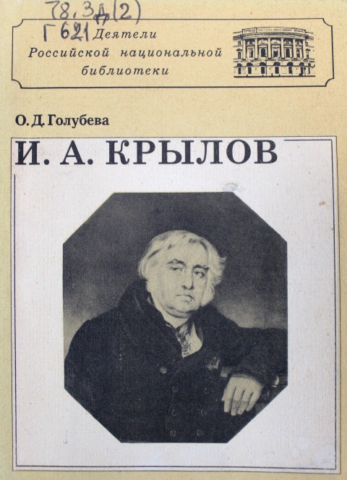
Голубева О. Д. И. А. Крылов / О. Д. Голубева. – Санкт-Петербург : Изд-во Российской нац. б-ки, 1997. – 138 с. – (Деятели Российской национальной библиотеки).

Slide 23
Гордин А. М. Иван Андреевич Крылов в портретах, иллюстрациях, документах : [пособие для учителя] / сост. А. М. Гордин ; под ред. А. В. Десницкого. – Москва ; Ленинград : Просвещение, [Ленингр. отд-ние], 1966. – 348 с., 4 л. ил. : ил., факс.

Slide 24
Гордин А. М. Крылов в Петербурге / А. М. Гордин. – Ленинград : Лениздат, 1969. – 330 с. : ил.

Slide 25
Гордин М. А. Жизнь Ивана Крылова / М. А. Гордин ; [вступ. ст. А. Арьева]. – Москва : Книга, 1985. – 283 с. : ил. – (Писатели о писателях).

Slide 26
Гордин М. А. Театр Ивана Крылова / М. А. Гордин, Я. А. Гордин. – Ленинград : Искусство, 1983. – 174 с., 24 л. ил.

Slide 27
Десницкий А. В. Иван Андреевич Крылов : пособие для учащихся / А. В. Десницкий. – Москва : Просвещение, 1983. – 143 с. – (Биография писателя).

Slide 28
Дурылин С. Н. И. А. Крылов : (к столетию со дня смерти) / С. Н. Дурылин. – Москва : Гослитиздат, 1944. – 71 с.

Slide 29
Западов А. В. Иван Андреевич Крылов, 1769-1844 : науч.-попул. очерк / А. В. Западов. – Москва ; Ленинград : Искусство, 1951. – 95 с. – (Русские драматурги).

Slide 30
Иван Андреевич Крылов : проблемы творчества / И. З. Серман [и др.] ; АН СССР, Институт русской литературы (Пушкинский дом) ; [под ред. И. З. Сермана]. – Ленинград : Наука, Ленингр. отд-ние, 1975. – 280 с.

Slide 31
Иванов В. М. Ларец мудреца : повесть о И. А. Крылове / В. М. Иванов. – Ленинград : Лениздат, 1973. – 216 с. : ил.

Slide 32
Кимягарова Р. С. Словарь языка басен Крылова : [более 6000 словар. ст.] / Р. С. Кимягарова ; [рис. О. А. Кипренского]. Избранные басни / И. А. Крылов. – Москва : ОНИКС [и др.], 2006. – 926, [1] с. : портр. – (Читаем классику со словарем).

Slide 33
Коровин В. И. Басни Ивана Крылова : в помощь преподавателям, старшеклассникам и абитуриентам / В. И. Коровин. – 2-е изд. – Москва : Изд-во Моск. ун-та, 1999. – 93,[1] c. – (Перечитывая классику).

Slide 34
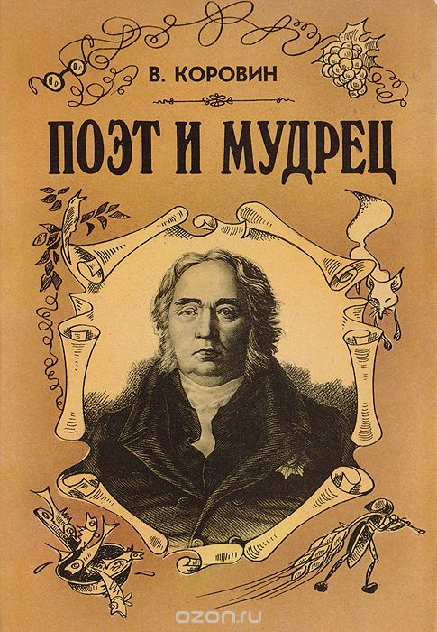
Коровин В. И. Поэт и мудрец : книга об Иване Крылове / В. И. Коровин. – Москва : ТЕРРА, 1996. – 471 с.

Slide 35
И. А. Крылов : исследования и материалы. – Москва : ГИХЛ, 1947. – 295 с.

Slide 36
И. А. Крылов в воспоминаниях современников /[ вступ. ст., с. 5-36, сост., подгот. текста и коммент. А. М. Гордина, М. А. Гордина] ; ред. В. Э. Вацуро. – Москва : Худож. лит., 1982. – 503 с., 9 л. ил. – (Серия литературных мемуаров).

Slide 37
И. А. Крылов и его произведения в русской народной картинке / науч. описание, коммент. и вступит. статья С. А. Клепикова ; под общ. ред. В. Бонч-Бруевича. – Москва : Гос. лит. музей, 1950. – 80 с. : ил.

Slide 38
И. А. Крылов и православие : сборник статей о творчестве И. А. Крылова / Междунар. Фонд единства правосл. народов ; [сост. В. А. Алексеев]. – Москва : К единству!, 2006. – 397, [2] с. – (Русские писатели и православие).

Slide 39
Новиков А. И. И. А. Крылов : пособие при изучении русской литературы / А. И. Новиков. – Стер. изд. – [Санкт-Петербург] : Классики для учащихся, [1913]. – 50 с.

Slide 40
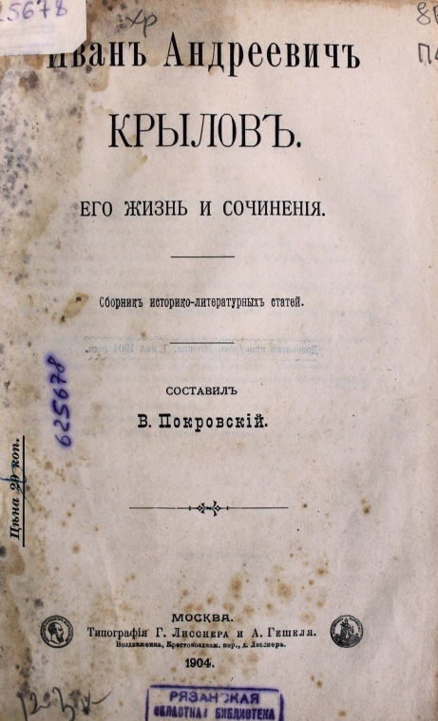
Покровский В. И. Иван Андреевич Крылов : его жизнь и сочинения : сборник историко-литературных статей / В. И. Покровский. – Москва : Тип. Г. Лисснера и А. Гешеля, 1904. – 92 с.

Slide 41
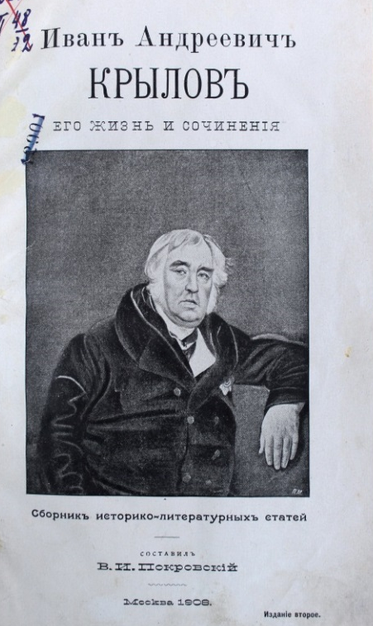
Покровский В. И. Иван Андреевич Крылов : его жизнь и сочинения : сборник историко-литературных статей / В. И. Покровский. – 2-е изд., доп. – Москва : Склад в книжном магазине В. Спиридонова и А. Михайлова, 1908. – 156 с.

Slide 42
Прилуко-Прилуцкий Н. Г. И. А. Крылов : жизнь и творчество / Н. Г. Прилуко-Прилуцкий. – Санкт-Петербург ; Варшава : Книгоиздательское т-во «Оросъ», б. г. – 143 с. – (Корифеи русского слова : сб. критич. и биогр. ст. для сред. шк. и самообразования ; вып.9).

Slide 43
Сергеев И. В. Крылов / И. В. Сергеев. – Москва : Детская литература, 1966. – 318 с. : ил.

Slide 44
Сергеев И. И. А. Крылов / И. В. Сергеев. – Москва : Молодая гвардия, 1945. – 224 с.

Slide 45
Степанов Н. Л. Басни Крылова / Н. Л. Степанов. – Москва : Художественная литература, 1969. – 112 с.

Slide 46
Степанов Н. Л. И. А. Крылов. : жизнь и творчество / Н. Л. Степанов. – Москва : ГИХЛ, 1949. – 373 с.

Slide 47
Степанов Н. Л. И. А. Крылов : жизнь и творчество / Н. Л. Степанов. – Москва : Гослитиздат, 1958. – 468 с., : 1 л. портр.

Slide 48
Степанов Н. Л. И. А. Крылов : стенограмма лекции / Н. Л. Степанов. – Москва : Правда, 1949. – 30 с.

Slide 49
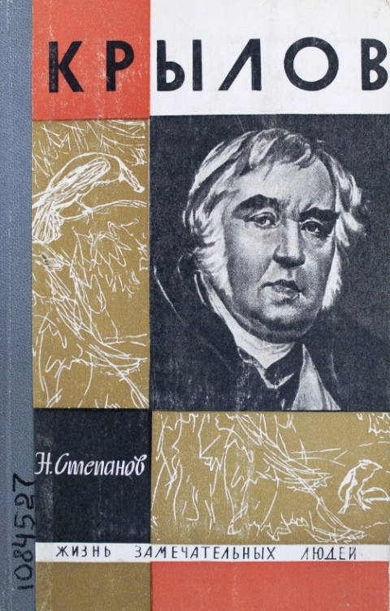
Степанов Н. Л. Крылов / Н. Л. Степанов. – Изд. 2-е., испр. и доп. – Москва : Молодая гвардия, 1969. – 271 с. : ил.

Slide 50
Степанов Н. Л. Мастерство Крылова-баснописца / Н. Л. Степанов. – Москва : Советский писатель, 1956. – 290 с.

Slide 51
Ямпольский И. М. Крылов и музыка, 1769-1969 / И. М. Ямпольский. – Москва : Музыка, 1970. – 70 с. : ил.

Slide 52
В презентации представлены книги из фонда РОУНБ им. Горького (г. Рязань)
Составитель : И. С. Самощенко, главный библиограф

